Slide 1
TIẾNG VIỆT 1
Tập 2
Tuần 30
Tập đọc: Ông giẳng ông giăng

Slide 2


Khởi động

Slide 3
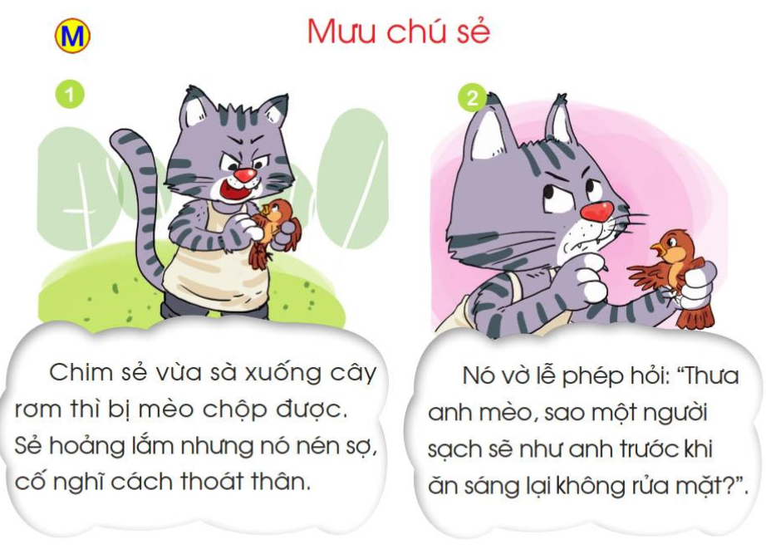


Slide 5
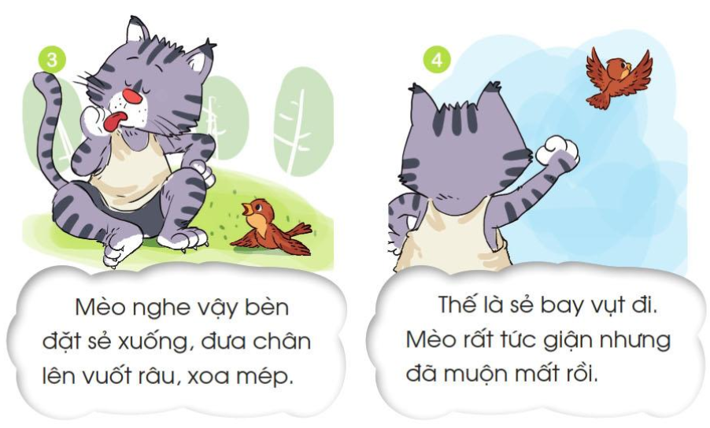

Slide 7

Chủ điểm:
GIA ĐÌNH

Slide 8
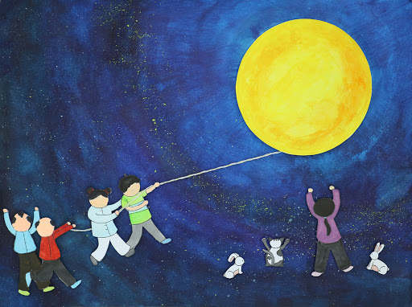

Slide 9


Đồng dao

Slide 10

Ông giẳng ông giăng
Ông giẳng ông giăng
Xuống chơi nhà tôi
Có bầu có bạn
Có ván cơm xôi
Có́ nồi cơm nếp
Có đệp bánh chưng
Có lưng hũ rượu
Có khướu đánh đu
Thằng cu vỗ chài
Bắt chai bỏ giỏ
Cái đỏ ẵm em
Đi xem đánh cá
Có rá vo gạo
Có gáo múc nước
Cái lược chải đầu
Con trâu cày chiêm
Cái liềm cắt lá …
Đồng dao

Slide 11

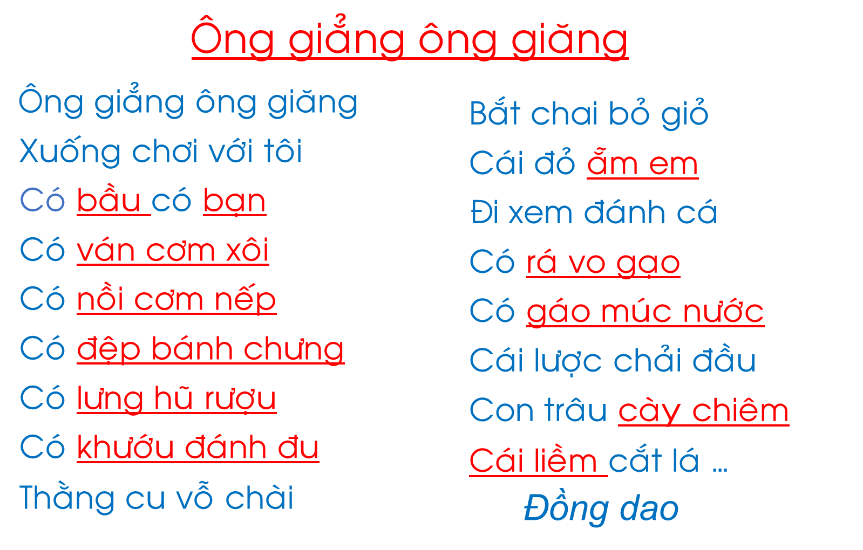
Luyện đọc từ ngữ

Slide 12
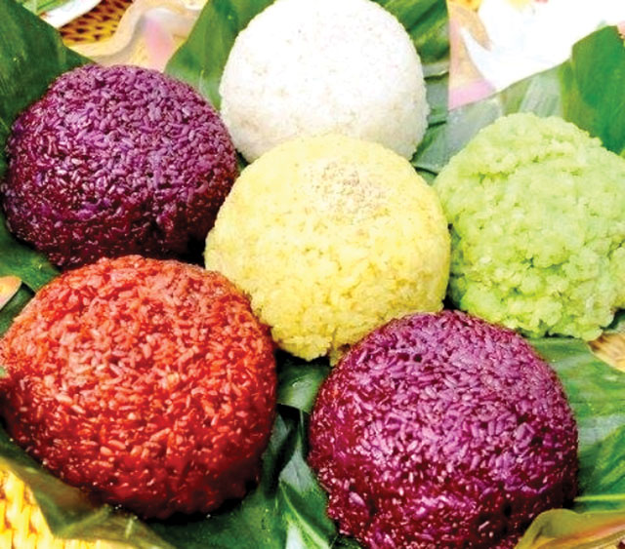
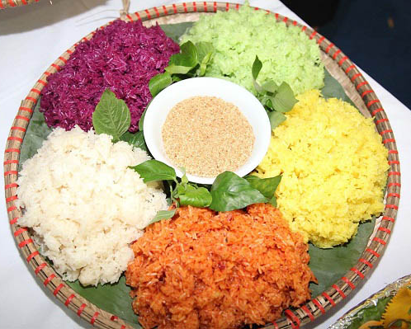
Ván cơm xôi

Slide 13
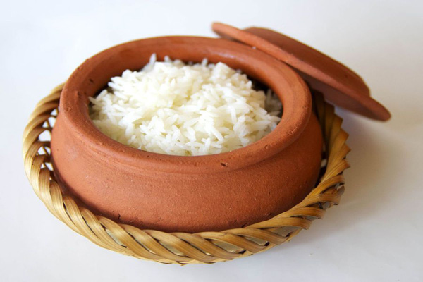
Nồi cơm nếp

Slide 14
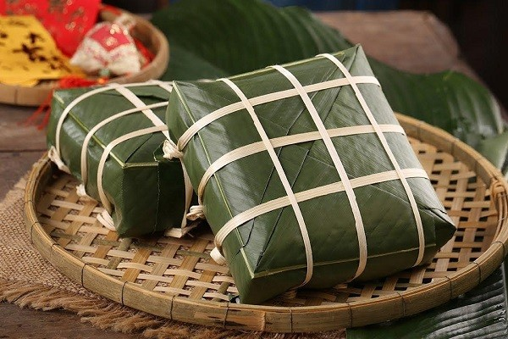
Đệp bánh chưng

Slide 15
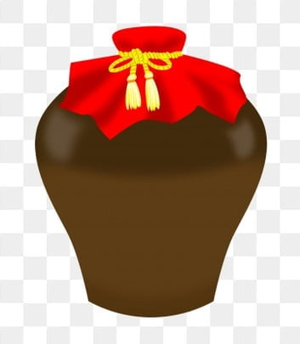
Hũ rượu

Slide 16
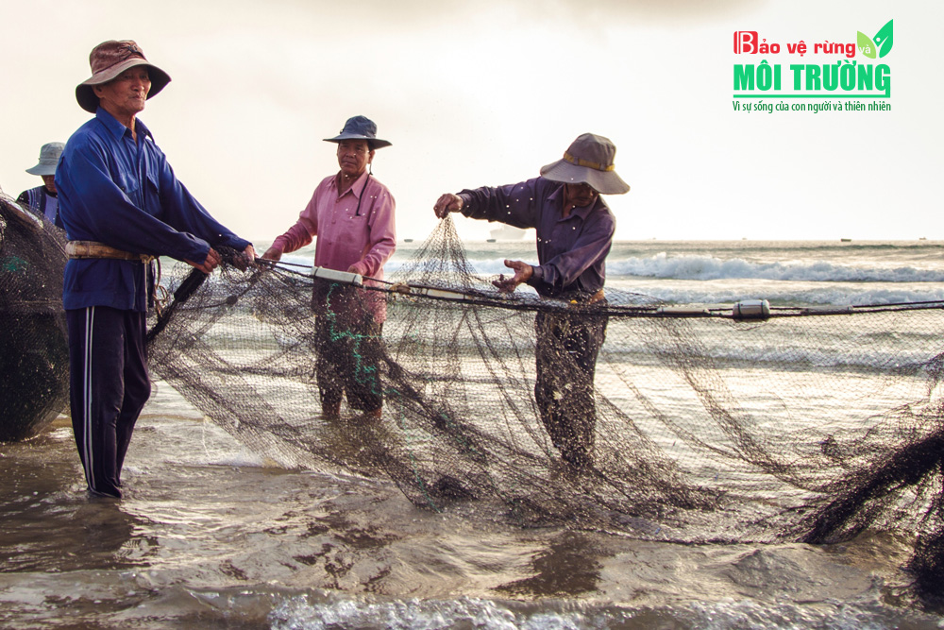
Hũ rượu

Slide 17
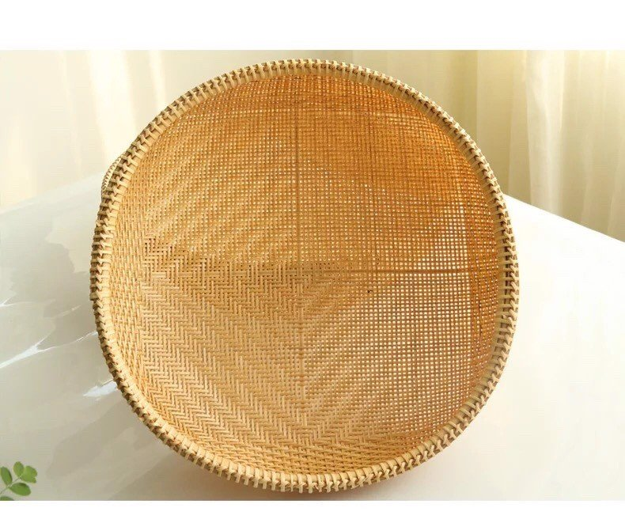
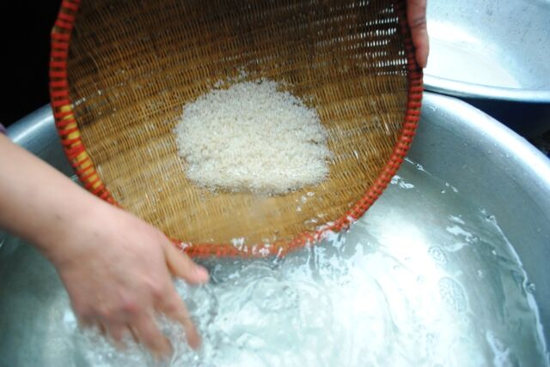
Cái rá

Slide 18
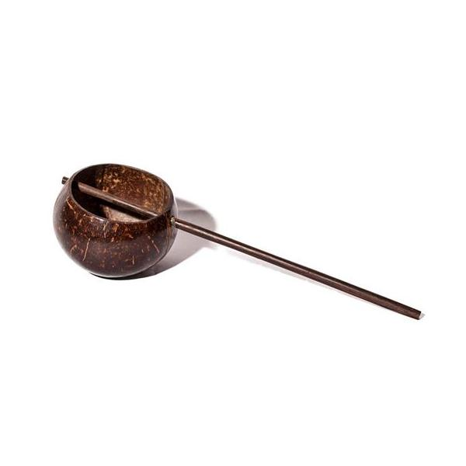
Cái gáo

Slide 19
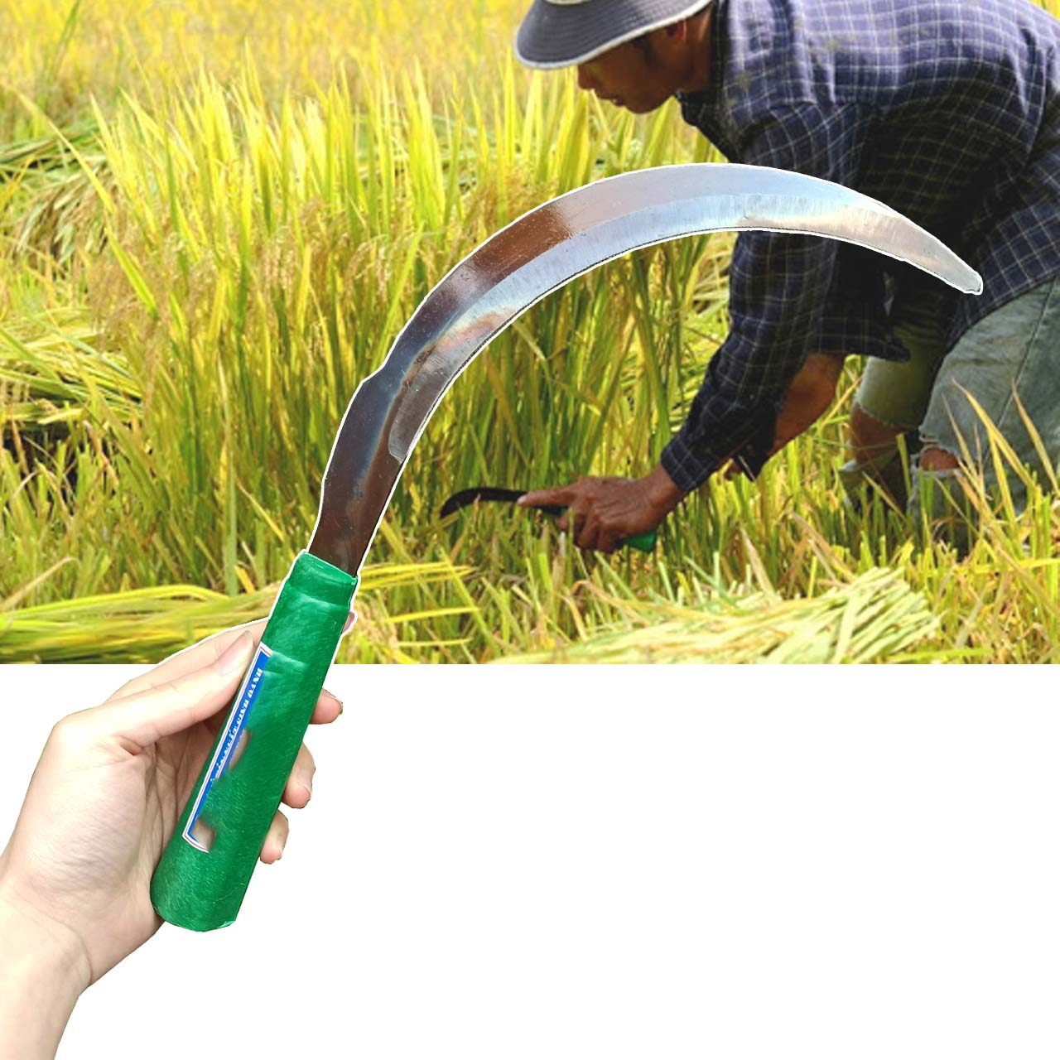
Cái liềm

Slide 20


Luyện đọc nối tiếp dòng thơ

Slide 21

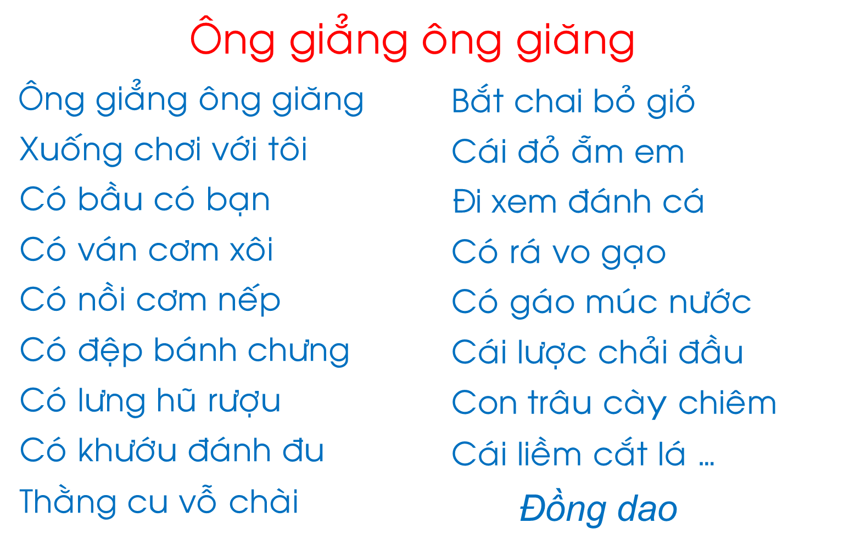

Slide 22
Luyện đọc nối tiếp đoạn thơ

Slide 23

Ông giẳng ông giăng
1
Ông giẳng ông giăng
Xuống chơi nhà tôi
Có bầu có bạn
Có ván cơm xôi
Có́ nồi cơm nếp
Có đệp bánh chưng
Có lưng hũ rượu
Có khướu đánh đu
Thằng cu vỗ chài
2
Bắt chai bỏ giỏ
Cái đỏ ẵm em
Đi xem đánh cá
Có rá vo gạo
Có gáo múc nước
Cái lược chải đầu
Con trâu cày chiêm
Cái liềm cắt lá …
Đồng dao

Slide 24

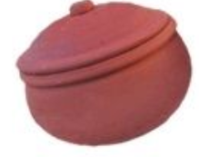
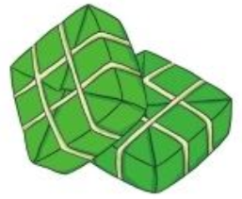
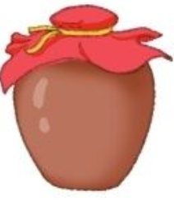

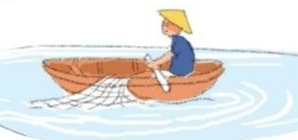
Ông giẳng ông giăng
Xuống chơi nhà tôi
Có bầu có bạn
Có ván cơm xôi
Có́ nồi cơm nếp
Có đệp bánh chưng
Có lưng hũ rượu
Có khướu đánh đu
Thằng cu vỗ chài

Slide 25

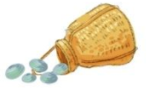
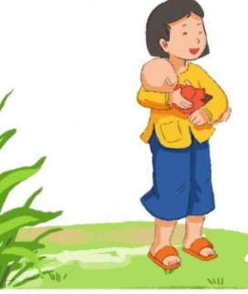
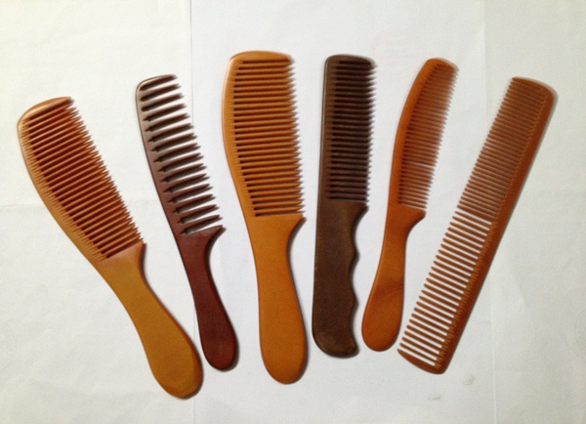
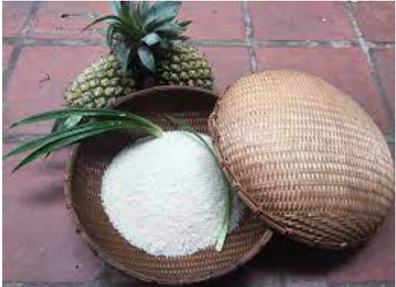
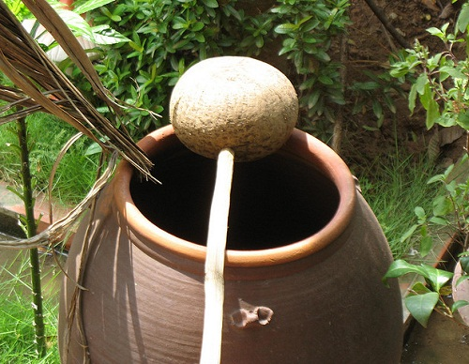
Bắt chai bỏ giỏ
Cái đỏ ẵm em
Đi xem đánh cá
Có rá vo gạo
Có gáo múc nước
Cái lược chải đầu
Con trâu cày chiêm
Cái liềm cắt lá …

Slide 26


Thi đọc

Slide 27
Ông giẳng ông giăng
Ông giẳng ông giăng
Xuống chơi nhà tôi
Có bầu có bạn
Có ván cơm xôi
Có́ nồi cơm nếp
Có đệp bánh chưng
Có lưng hũ rượu
Có khướu đánh đu
Thằng cu vỗ chài
Bắt chai bỏ giỏ
Cái đỏ ẵm em
Đi xem đánh cá
Có rá vo gạo
Có gáo múc nước
Cái lược chải đầu
Con trâu cày chiêm
Cái liềm cắt lá …
Đồng dao

Slide 28
Thư giãn

Slide 29
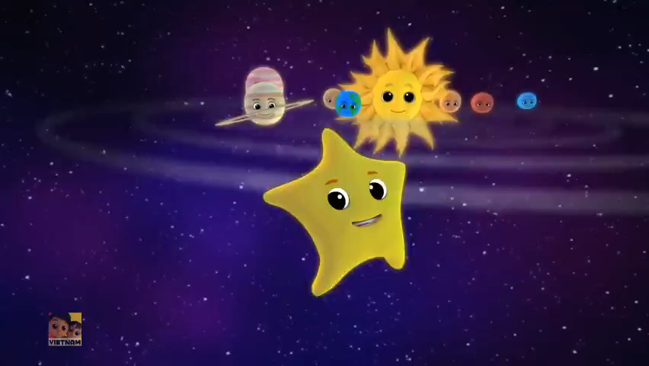

Slide 30
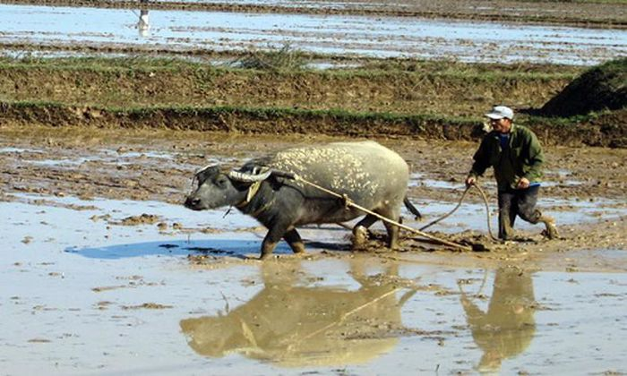
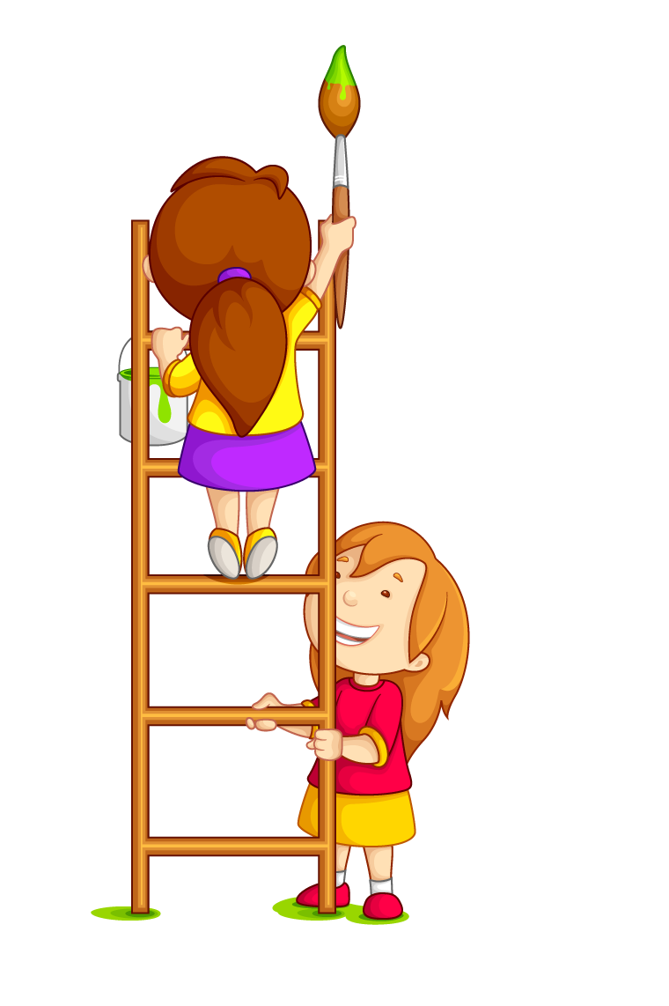
Chú
thích
Con trâu cày chiêm
Cái liềm cắt lúa

Slide 31

Tìm hiểu bài

Slide 32

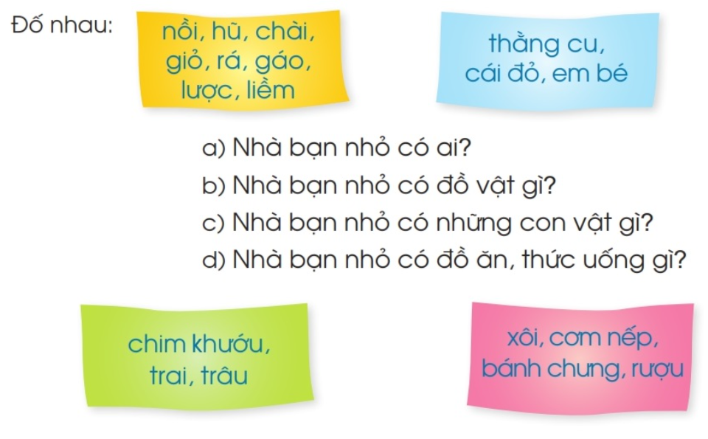
Trao đổi nhóm 4

Slide 33
Đọc lại bài
Ông giẳng ông giăng
Ông giẳng ông giăng
Xuống chơi nhà tôi
Có bầu có bạn
Có ván cơm xôi
Có́ nồi cơm nếp
Có đệp bánh chưng
Có lưng hũ rượu
Có khướu đánh đu
Thằng cu vỗ chài
Bắt chai bỏ giỏ
Cái đỏ ẵm em
Đi xem đánh cá
Có rá vo gạo
Có gáo múc nước
Cái lược chải đầu
Con trâu cày chiêm
Cái liềm cắt lá …
Đồng dao

Slide 34

Dặn dò

Slide 35
Hoc10 chúc các em học tốt!

